Slide 1
Personaggi morettesi.
Ci sono diversi personaggi morettesi riconosciuti per quello che hanno fatto e per quello che sono stati .Noi parleremo soltanto di Diodato Pallieri , Giovanni Battista Balbis e Gaspare Andrea Coller.

Slide 2
Diodato Pallieri
Diodato Pallieri è stato un politico italiano. Era nato il 20 agosto 1813 a Moretta ed è morto il 2 giugno del 1892 a Roma.
Nel 1859 è diventato direttore dell'amministrazione temporanea delle province.
Ha avuto una figlia di nome Rosalia Pallieri che si è sposata con il conte Cesare Balladore e hanno avuto dei figli di nome Diodato Balladore Pallieri, Olimpia Balladore Pallieri e Lorenzo Balladore Pallieri.

Slide 3
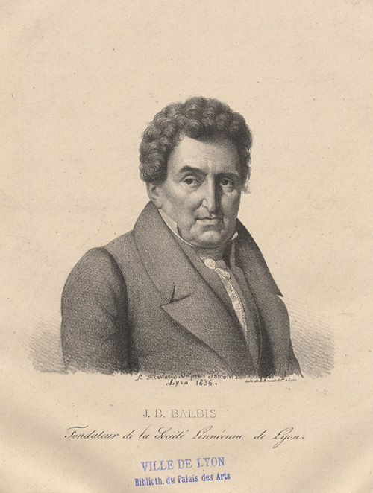
Giovanni Battista Balbis
Giovanni Battista Balbis , nato a Moretta il 17 novembre 1765 ed è morto a Torino nel 1831, è stato un politico , il capo medico dell’Armata d’Italia e un botanico. Viaggiava molto in Francia e in tutto il resto del Piemonte, anche perché lui voleva annettere il Piemonte alla Francia insieme alle altre persone del Governo, anche se non ci è riuscito ed è tornato a fare il medico militare. Informato della sconfitta subita dal Piemonte da parte delle armate francesi condotte da Napoleone Bonaparte, vuole avere una sua armata per vendicarsi. Ottiene la famosa vittoria di Marengo .

Slide 4
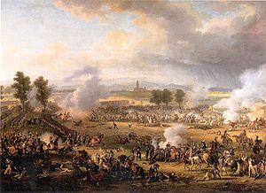
vittoria di marengo.

Slide 5
Il finale
In politica: i francesi tornarono padroni di gran parte dell'Italia settentrionale. Con la vittoria Mareau a Hohelinden , i francesi invasero Lombardia e Veneto e imposero agli austriaci l'armistizio di Treviso e il Trattato di Luneville .
Fu anche un bravo scienziato, infatti venne nominato ,dall’Università di Torino, professore di botanica e dopo la morte di P.M.Dana divenne direttore dell’Orto Botanico.
Balbis ebbe seri problemi di salute e, nel 1830, fu costretto per tale motivo a chiedere di essere dispensato da tutti i suoi incarichi.

Slide 6
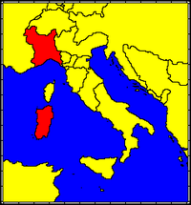
L’italia

Slide 7
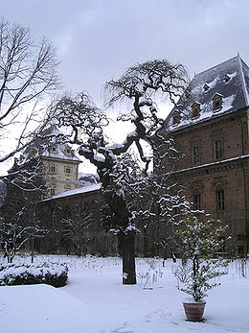
Orto botanico di Torino
L'Orto botanico di Torino è una istituzione del Dipartimento di Biologia Vegetale della Università degli studi di Torino con finalità didattico-scientifica.
Sorge sulla destra orografica del fiume Po nelle vicinanze del Parco del Valentino, in una zona attualmente compresa nel territorio del Parco del Po Torinese.
Interessante, all'interno del giardino, il percorso, organizzato per ipovedenti e non vedenti, formato da apposite schede in braille, poste accanto agli esemplari vivi che possono quindi essere toccati e sentiti in vari modi.

Slide 8
Cenni storici
Il "Regio Orto Botanico" di Torino venne istituito ufficialmente nel 1729, in concomitanza con la trasformazione della preesistente "Lettura dei semplici" nella nuova "Cattedra Ordinaria di Bottanica" presso la Facoltà di Medicina dello "Studium" (cioè l'Università) di Torino.
Venne collocato sul sito del preesistente orto olitorio del re Vittorio Amedeo II di Savoia, vicino al palazzo della Madama Reale, Maria Cristina di Borbone Francia (oggi Castello del Valentino).
Venne nominato come titolare della cattedra il medico Bartolomeo Giuseppe Caccia, il quale fu anche investito della carica di Prefetto del nascente Orto Botanico.
In realtà si hanno notizie di collezioni di piante vive in Piemonte già dagli anni sessanta del XVI secolo. In quegli anni, infatti, per iniziativa del Duca Emanuele Filiberto di Savoia venne istituita una "Lettura dei semplici", presso lo "Studium" di Mondovì (creato nel 1558).
Trasferita a Torino nel 1566, insieme allo Studium, la "Lettura dei semplici" subì una progressiva perdita di importanza (soprattutto durante la prima metà del Seicento) per effetto delle continue guerre tra Francia e Spagna, delle carestie, delle pestilenze e dell'impoverimento materiale e culturale che queste provocarono nei territori piemontesi.

Slide 9
Negli anni successivi al trattato di Utrecht (1713), Vittorio Amedeo II di Savoia diede il via ad un ambizioso progetto di riorganizzazione dello "Studium" di Torino ponendo le basi appunto per la nascita della Cattedra di Botanica e del Regio Orto Botanico.
Sotto la guida di Bartolomeo Giuseppe Caccia l'orto iniziò a trasformare le proprie finalità.
Agli studi più classici della botanica (orientati principalmente all'individuazione delle proprietà medicinali delle specie vegetali), se ne affiancarono di nuovi, orientati verso un'indagine puramente conoscitiva delle specie spontanee del territorio e dei processi di introduzione e acclimatamento delle specie esotiche.
Sotto la sua guida la collezione di piante vive raggiunse le 317 specie.
Nel 1750, per volere del re Carlo Emanuele III di Savoia, la direzione dell'orto passò a Vitaliano Donati, che continuò a far crescere il numero di specie floristiche coltivate (nel 1762 erano circa 1.200) grazie agli esemplari raccolti nei numerosi viaggi esplorativi sia in territorio piemontese che altrove.
Sotto la sua direzione, nel 1752, venne intrapresa l'opera di documentazione mediante disegni a tecnica mista matita e acquarello delle specie coltivate nell'Orto.
Tale raccolta di illustrazioni pittoriche sarebbe stata poi fortemente incrementata dal suo successore, Carlo Allioni, e battezzata con il titolo Iconographia Taurinensis. L' Iconographia Taurinensis è costituita da 64 volumi in cui sono riunite 7470 tavole, di mano di quattro pittori-botanici che operarono dal 1752 al 1868.

Slide 10
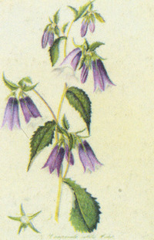
Dopo:
-Nel 1762, alla morte di Donati, la cattedra e la direzione dell'Orto furono affidate, appunto, al medico Carlo Allioni, uno dei più importanti botanici del XVIII secolo, che era già stato allievo sia di Caccia che di Donati.
-Anche Allioni si dedicò all'esplorazione botanica del territorio piemontese (che culminò nella stesura della "Flora Pedemontana") e sotto la sua direzione l'orto raggiunse le 4.500 specie.
-Allioni iniziò anche a collezionare parte delle piante coltivate dopo averle essiccate (tali raccolte venivano chiamate exsiccata), ponendo così le basi dell'attuale erbario dell'Orto Botanico, l‘ Herbarium Universitatis Taurinensis.

Slide 11
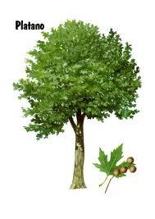
Poi:
-Nel 1801, la cattedra di Botanica e la direzione dell'Orto passarono a Giovanni Battista Balbis, allievo di Allioni, il quale affiancò alla ricerca scientifica e alla raccolta nuove specie, una forte attenzione allo sviluppo di relazioni tra l’Orto Botanico torinese e le analoghe istituzioni europee.
-Balbis, forte anche dei suoi trascorsi politici, riuscì a destare l'interesse del generale francese Menou, allora amministratore capo del dipartimento del Po.
-Gli aiuti concessi, uniti alla perizia e alla perseveranza del suo curatore, consentirono all'orto botanico di arricchirsi come specie coltivate e come strutture.
-Durante i tredici anni del suo mandato, Balbis riuscì ad aumentare la raccolta delle piante di ben 1.900 specie, anche grazie alla fitta corrispondenza intrattenuta con i più rinomati botanici e le organizzazioni scientifiche d'Europa (a molte delle quali fu, tra l'altro, ammesso come membro).

Slide 12
Direttori dell'Orto Botanico
Bartolomeo Giuseppe Caccia (1729 - 1749)
Vitaliano Donati (1750 - 1762)
Carlo Allioni (1762 - 1781)
Giovanni Pietro Dana (1781-1801)
Giovanni Battista Balbis (1801-1814)
Giovanni Biroli (1815-1817)
Carlo Matteo Capelli (1817-1831)
Giuseppe Giacinto Moris (1831-1869)
Giovanni Battista Delponte (1870-1878)
Giovanni Arcangeli (1879-1883)
Giuseppe Gibelli (1883-1898)
Oreste Mattirolo 1899-1932)
Carlo Cappelletti (?-?)
Arturo Ceruti (?-?)
Beniamino Peyronel (1951-1960)
…

Slide 13
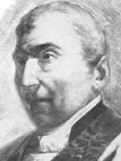
Gaspare Andrea Coller
Gaspare Andrea Coller è nato a Moretta il 5 aprile 1776 ed è morto il 14 settembre 1855 . E’ stato un magistrato italiano , senatore del Regno di Sardegna ,che fu istituito nel 1297 da Papa Bonifacio VIII in ottemperanza al Trattato di Anagni.

Slide 14
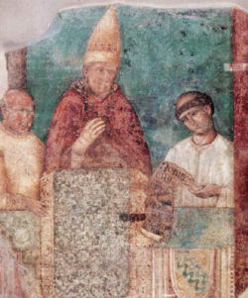
Motivo:
Fu creato per una crisi politica e diplomatica tra la Corona d’Aragona e il ducato d’Angiò .

Slide 15
POI:
L'atto di infeudazione affermava che il regno apparteneva alla Chiesa e veniva dato in perpetuo ai re della Corona di Aragona in cambio di un giuramento di vassallaggio e del pagamento di un censo annuo.
Fu conquistato territorialmente a partire dal 1324 con la guerra mossa dai catalano-aragonesi contro i pisani, in alleanza col regno giudicale di Arborea.
La conquista fu a lungo contrastata dalla resistenza sull'Isola del medesimo regno di Arborea e può considerarsi finalmente conclusa solo nel 1420 con la definitiva sconfitta del regno giudicale.
Fece parte della Corona di Aragona fino al 1713, anche dopo il matrimonio di Ferdinando II con Isabella di Castiglia, allorquando l'Aragona si legò sotto il profilo dinastico (ma non politico-amministrativo) prima alla Castiglia, poi, in epoca già asburgica (a partire dal 1516), anche alle altre entità statuali governate da tale Casa (Contea di Fiandra, Ducato di Milano, ecc.).

Slide 16
Infine: …
-Nel 1713 subito dopo la guerra di successione spagnola, entrò a far parte dei domini degli Asburgo d'Austria che la cedettero, dopo un fallito tentativo di riconquista da parte della Spagna, a Vittorio Amedeo II(già duca di Savoia), ricevendone in cambio il Regno di Sicilia (1720).
- Nel 1847 confluirono nel Regno tutti i possedimenti della Casa Reale sabauda con la cosiddetta Fusione perfetta.
-Con la scomparsa anche formale delle antiche istituzioni statuali, l'Isola divenne una regione di un'entità statuale più ampia, conservando il nome di Regno di Sardegna ancora per qualche anno, finché, una volta raggiunta l'Unità d'Italia divenne parte integrante del nuovo Regno d'Italia.

